Slide 1

Concours I.A.
Club informatique de l’Esisar

Slide 2
Sommaire
Qu’est-ce qu’une I.A. ?
Qu’elle est le concours
Description des I.As du concours
Fonctionnement du serveur
Quelques pistes de conception

Slide 3
Qu’est-ce qu’une I.A. ?

Slide 4
Qu’est-ce qu’une I.A. ?
Définition de l’OCDE d’un système d’I.A. : Un système d’intelligence artificielle est un système automatisé qui, pour des objectifs explicites ou implicites, déduit, à partir d’entrées reçues, comment générer des résultats en sortie tels que des prévisions, des contenus, des recommandations ou des décisions qui peuvent influer sur des environnements physiques ou virtuels.

Slide 5

Qu’elle est le concours

Slide 6
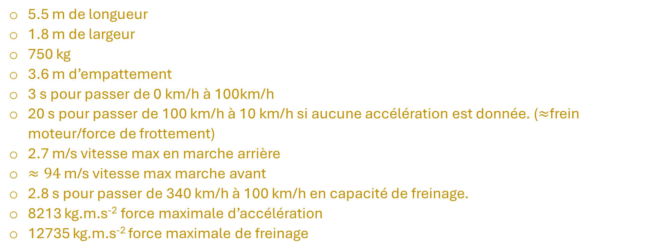
Caractéristiques de la voiture
5.5 m de longueur
1.8 m de largeur
750 kg
3.6 m d’empattement
3 s pour passer de 0 km/h à 100km/h
20 s pour passer de 100 km/h à 10 km/h si aucune accélération est donnée. ($≈$frein moteur/force de frottement)
2.7 m/s vitesse max en marche arrière
$≈94$ m/s vitesse max marche avant
2.8 s pour passer de 340 km/h à 100 km/h en capacité de freinage.
8213 kg.m.s⁻² force maximale d’accélération
12735 kg.m.s⁻² force maximale de freinage

Slide 7
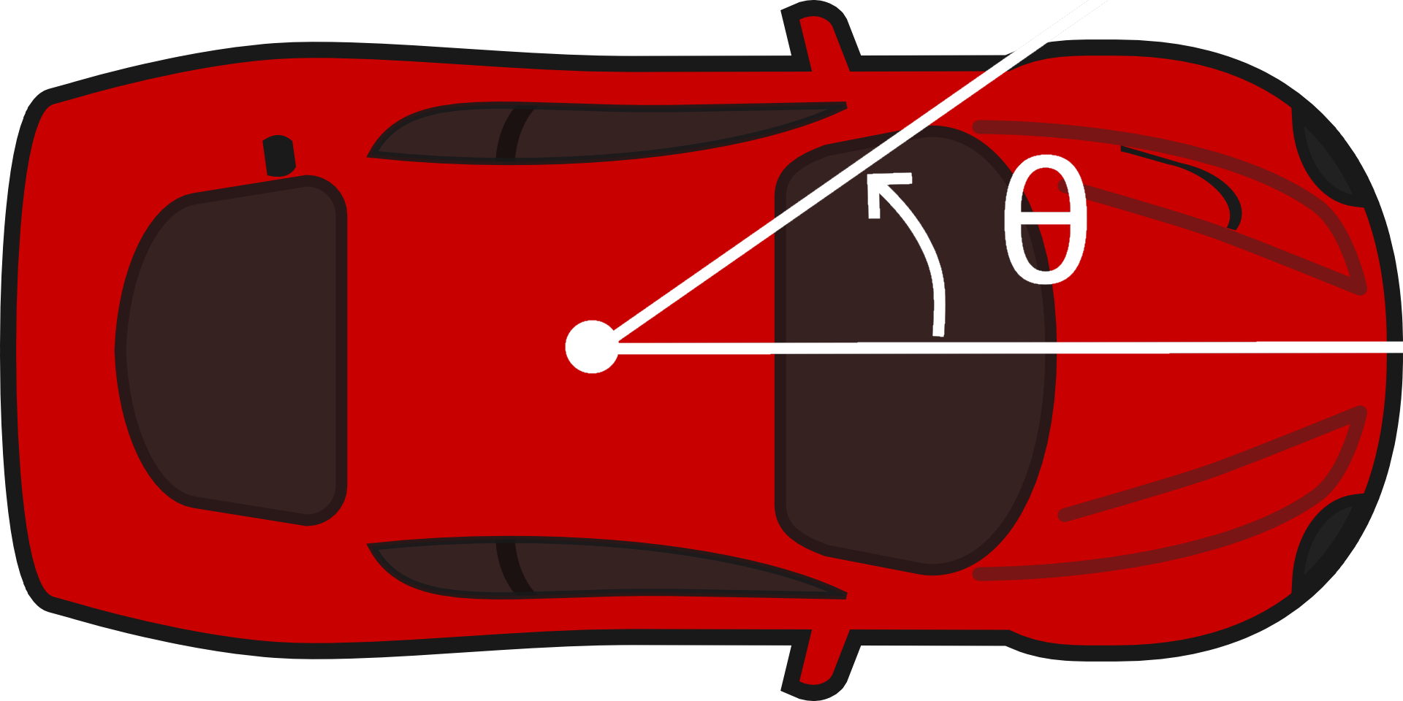
Personnalisation de la voiture
Placement des capteurs

Slide 8
Entrées-Sorties
Entrées :
Vitesse
Les mesures des capteurs
Angle des roues
Sens (marche avant ou arrière)
Sorties :
Accélération
Angle des roues
Sens
Boucle serveur 5 ms

Slide 9
Les cartes
-La voiture sera toujours dans la bonne direction pour un sens marche avant.
-3 catégories de cartes selon les critères :
-Longueur minimum des murs
-Angle minimum entre 2 murs

Slide 10
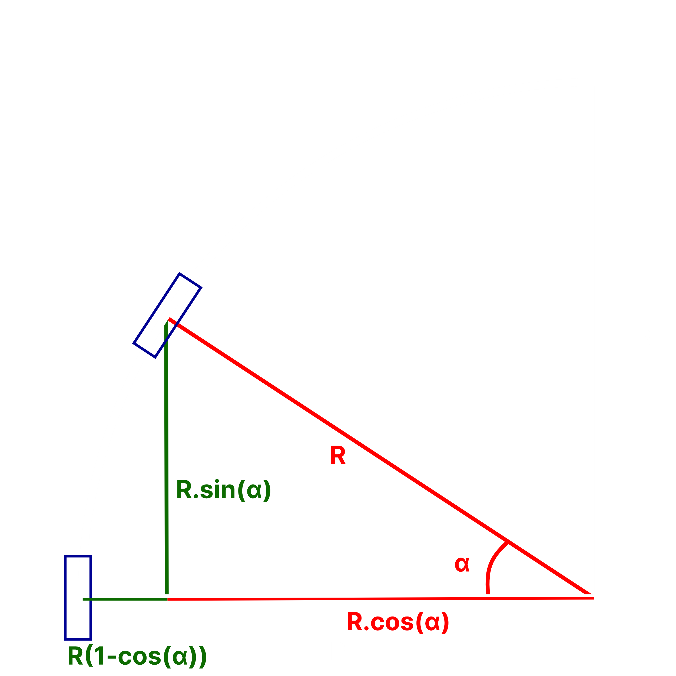
Fonctionnement du serveur
Calcul de trajectoire

Slide 11
Fonctionnement du serveur
Collisions
Position
acceptée
Calcule de
la trajectoire
Intersection nulle
Position
refusée
Vitesse nulle
Intersection non nulle

Slide 12

Inscription
Discord

Slide 13
Conception d’IA
A la main !

Slide 14
Conception d’IA – Machine Learning
Algorithme génétique
Population de base
Evaluation
Sélection
Croisement et Mutation
Terminé ?
Résultat

Slide 15
Conception d’IA – Machine Learning
A partir de données

